Slide 1
Psychomotorický vývoj
I. trimenon

Slide 2
Prenatální vývoj
Prenatální diagnostika dle Prechtla
První pohyby jsou pohyby hlavy do strany
Úlek, izolované pohyby končetin, škytavka, záklon hlavy a rotace
Central pattern generator network – produkuje rytmické pohyby bez senzorické inervace (dýchání, létání, chůze)
  Mozkový kmen (dýchání)
  Mícha (lokomoce)
k

Slide 3
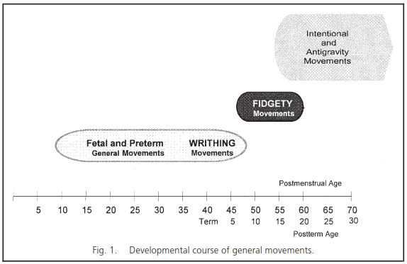
Prenatální vývoj
Einspieler, C., Prechtl, H.F.R. (2005). Prechtl‘s assessment of general movements: a diagnostic tool for the functional assessment of the young nervous system. Mental retardation and developmental disabilities research review 11: 61-67.

Slide 4
Novorozenec
0-28 dnů
Holokinetická hybnost
Asymetrie
Fyziologická predilekce
Primitivní kopání, protočení hlavy, vysunutí HKK
Začátky optické fixace

Slide 5
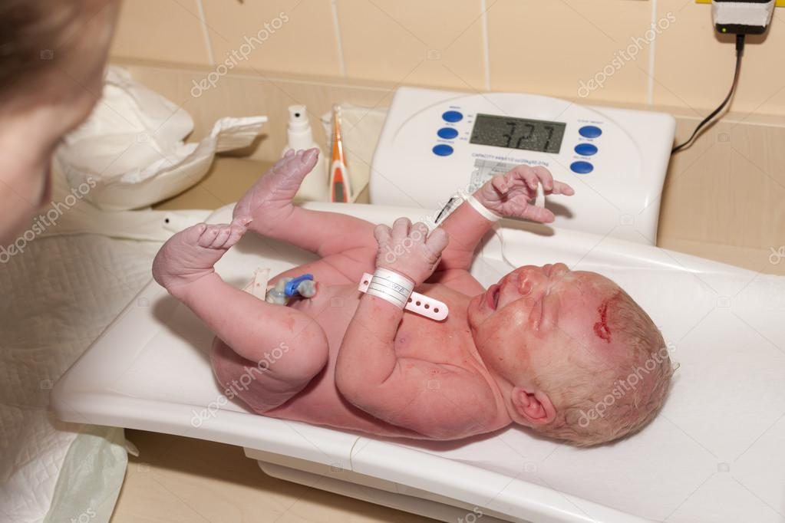
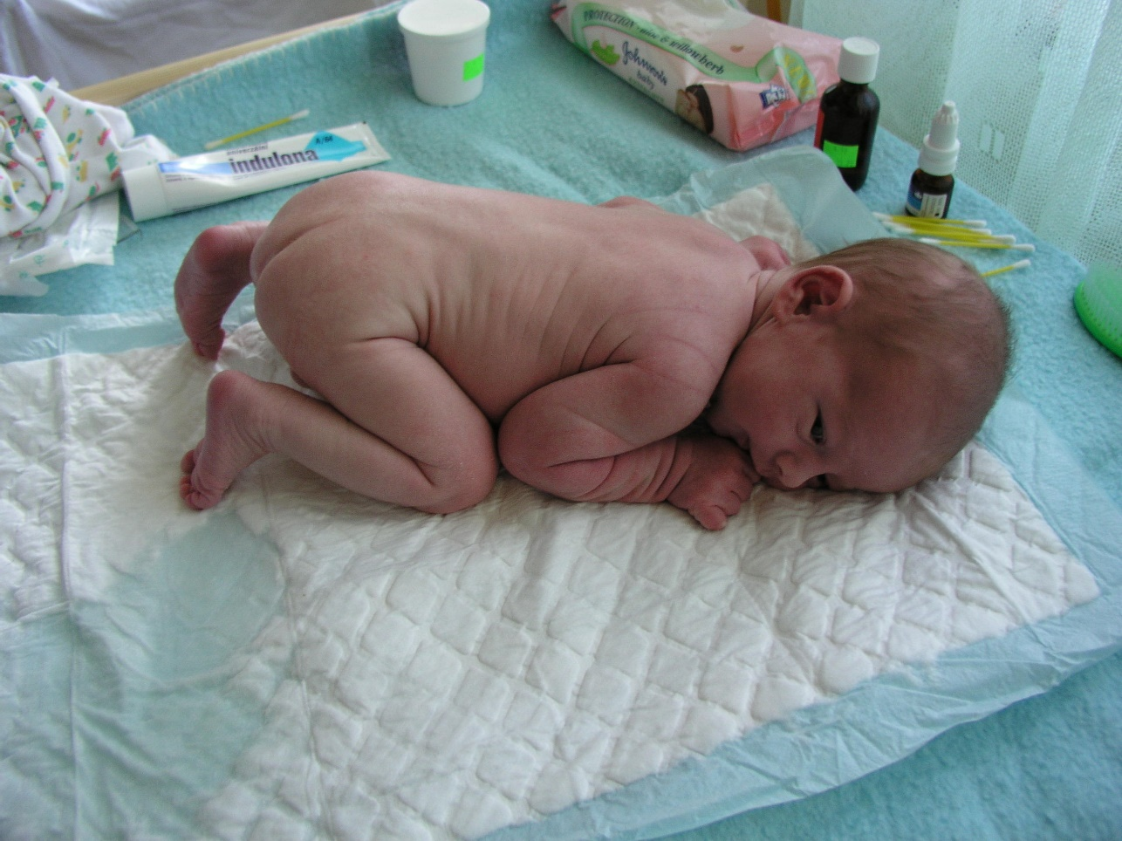
https://cz.depositphotos.com/101737242/stock-photo-newborn-on-weight-scale.html
http://vyvojovakineziologie.blog.cz/1305/3

Slide 6
6 týdnů
V poloze vleže na zádech
V oblasti trupu asymetrie
Optická fixace z strany
Uvolnění středových kloubů
Dolní končetiny na podložce
Šermíř

Slide 7
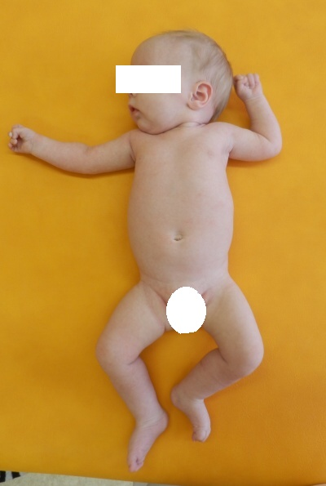
6 týdnů
V poloze vleže na zádech

Slide 8
6 týdnů
V poloze vleže na břiše
Pánev klesá k podložce
Dolní končetiny nataženy více za tělo
Horní končetiny více vysunuty vpřed
Protočení hlavy více nad podložkou
Prodlužuje se kondice držení hlavy

Slide 9
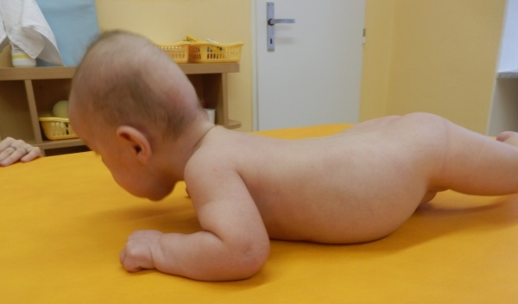
6 týdnů
V poloze vleže na břiše

Slide 10
8 týdnů
Krátký optický kontakt na středu
Kontakt prsty-prsty
Fyziologická dystonie – při projevení pozitivních i negativních emocí

Slide 11
3 měsíce
V poloze vleže na zádech
Symetrie v oblasti trupu s kontaktem ve střední pozici hlavy
Rotabilita hlavy
Souhra ruka-ruka-ústa
Počátky Sagitální stabilizace

Slide 12
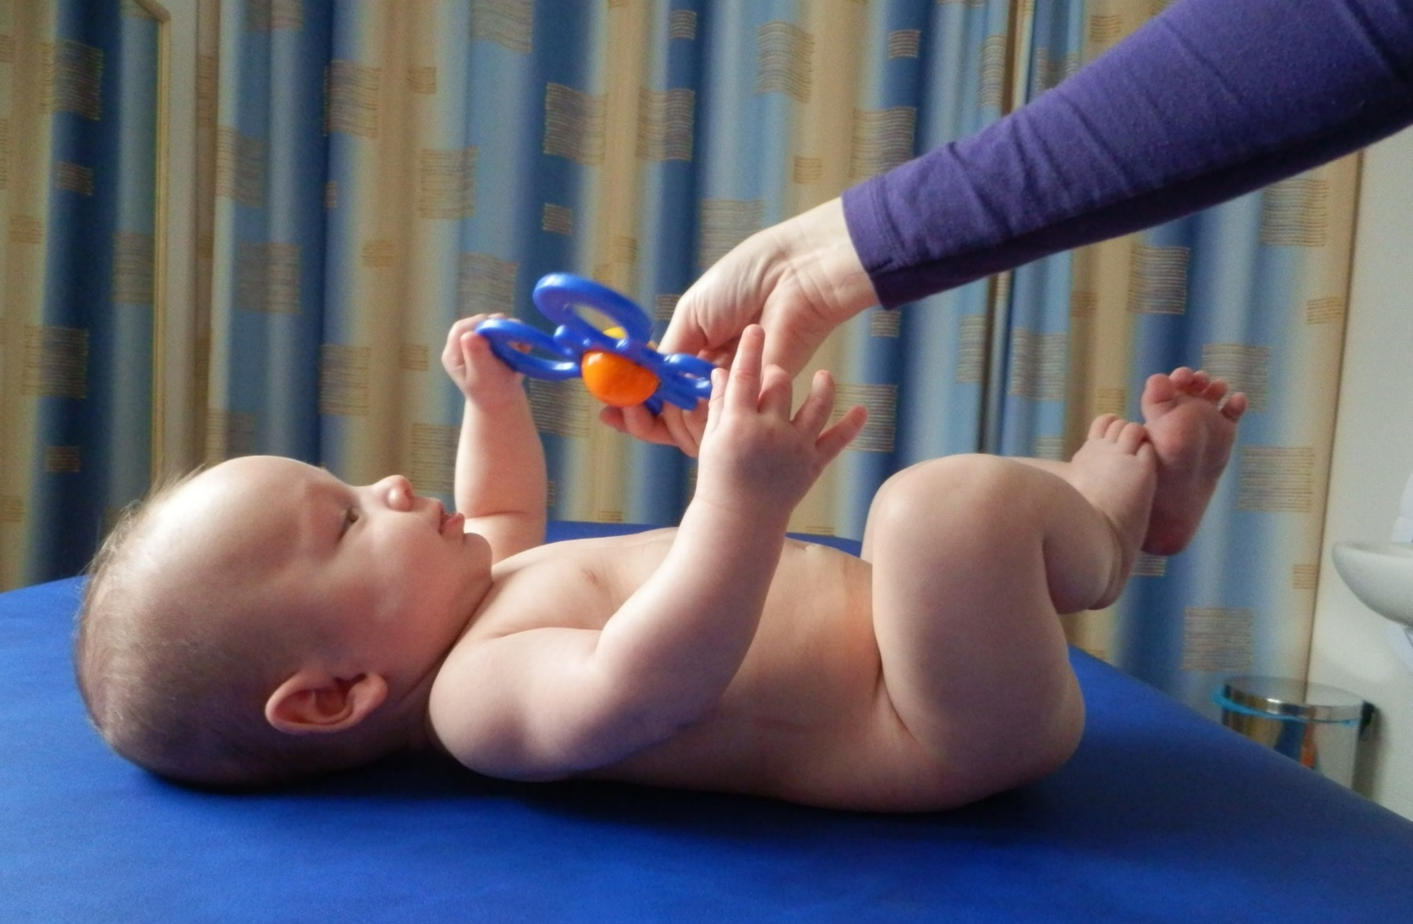
3 měsíce
V poloze vleže na zádech

Slide 13
3 měsíce
V poloze vleže na břiše
Opora o mediální epikondyly
Uvolněná ruka
Dolní končetiny jsou nataženy za tělem
Volná akra a pohyb v kolenních kloubech

Slide 14
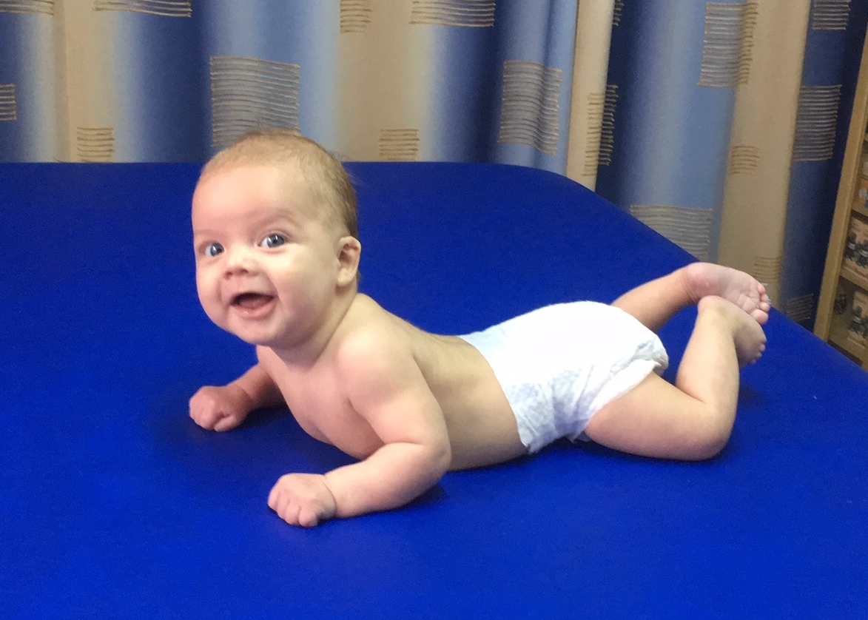
3 měsíce
V poloze vleže na břiše

